Slide 1

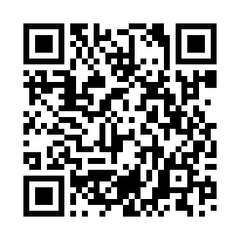

УВАЖАЕМЫЕ КЛИЕНТЫ!
В целях экономии вашего времени
АО «Татэнергосбыт»
реализована возможность получения
Справки о наличии/отсутствии задолженности
ONLINE
Воспользоваться преимуществами
данного сервиса возможно в
Личном кабинете физических лиц
www.tatenergosbyt.ru

